Slide 1
5 класс
Диалог. Правила общения. Речевой этикет.
Цель:
научить определенным правилам ведения диалога как формы речевого взаимодействия между людьми;
следовать речевым и моральным правилам.

Slide 2
Прочитайте высказывание. Как вы понимаете его смысл ?
Наша речь – важнейшая часть не только нашего поведения, но и нашей души, ума ( Д.Лихачев).
Спишите, поясните правописание выделенного слова.
Диалог предполагает соблюдение главного правила общения людей: проявлять уважение и внимание к собеседнику.
Для этого следует выполнять общие речевые правила: говорить спокойно, доброжелательно, с умеренной громкостью;
строить своё высказывание так, чтобы не обидеть собеседника;
не использовать обидные слова.

Slide 3
Поскольку диалог – это смена высказываний, связанных между собой одной темой, то необходимо следовать таким речевым правилам:
говорить спокойно, доброжелательно, с умеренной громкостью;
строить свое высказывание так, чтобы не обидеть собеседника; использовать литературную лексику, избегать невежливых и грубых слов; соблюдать очередность в разговоре;
слушать собеседника не перебивая;
поддерживать общую тему разговора;
смотреть собеседнику в глаза;
проявлять уважение и внимание к собеседнику.
Моральные правила регулируют поведение людей. Главное их назначение – способствовать миру и согласию в обществе.

Slide 4
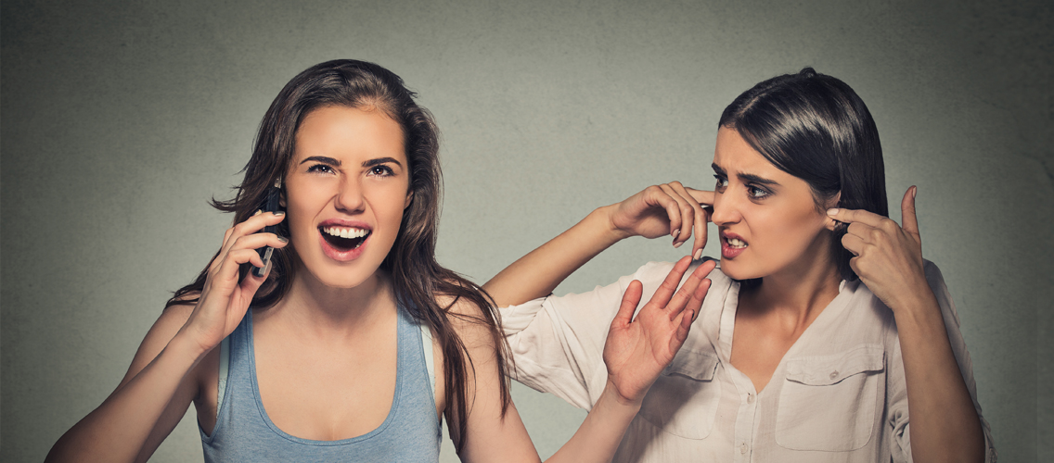
Речевой этикет
— это правила и принципы, которые помогают людям эффективно общаться. Человеку, который им следует, легче знакомиться, ладить с окружающими, избегать и улаживать конфликты. Детям и подросткам эти знания помогут самостоятельно решать проблемы через общение, а взрослым пригодятся в карьере и личной жизни.
»

Slide 5
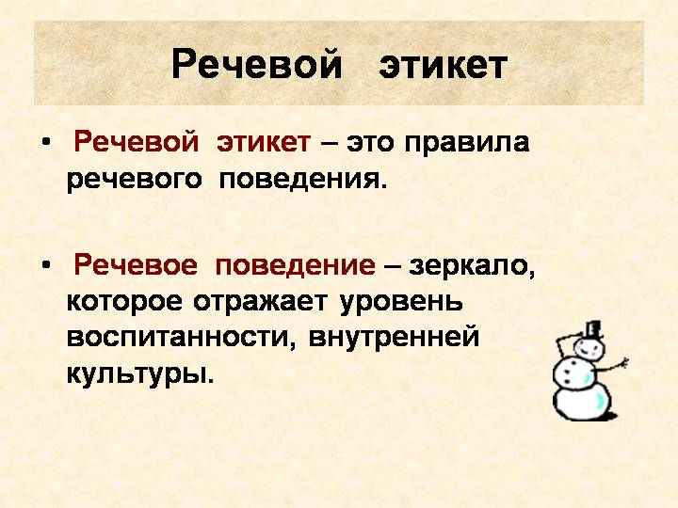

Slide 6
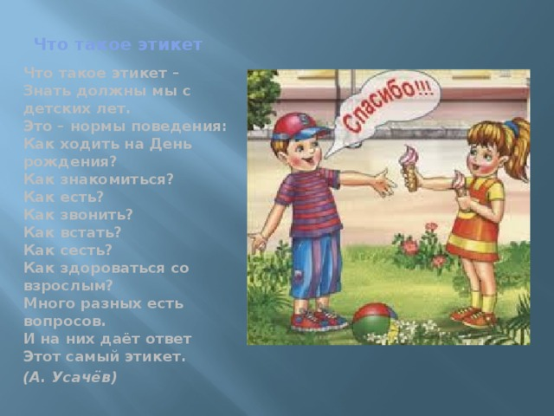

Slide 7


Slide 8
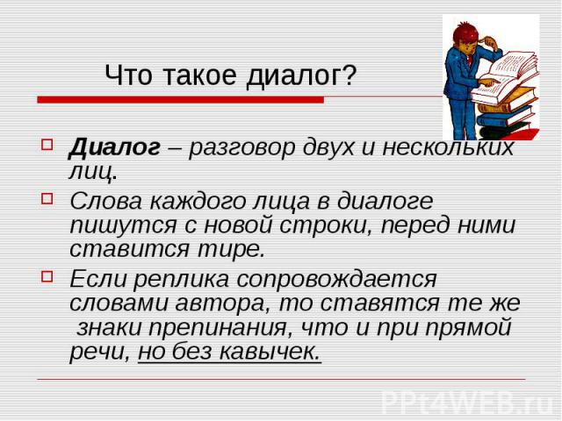
Выполните упражнение 288 – А,Б,В,Г
( по учебнику Т.М.Полякова, Е.И.Самонова. Русский язык. 5 класс. Стр. 87.) Помним правила.

Slide 9
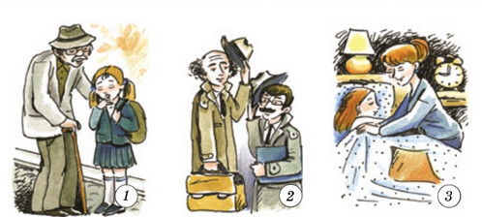
Домашняя работа.
Рассмотрите иллюстрации. Запишите этикетные реплики диалогов, которые могли произнести люди в каждой из данных ситуаций.

